Slide 1


Slide 2
PROGETTO
LA LIBURNA
STORIA, ARTE, MESTIERI
PER
COSTRUIRE IL FUTURO

Slide 3
All’Isola Sacra di Fiumicino - un’area che deve il suo nome alla presenza, fin dall’antichità, di importanti luoghi di culto -, vicino al principale aeroporto italiano, una famiglia di maestri d'ascia si è impegnata da oltre un decennio in un progetto visionario: riprodurre, nel modo più fedele possibile, un modello a grandezza naturale una nave romana denominata Liburna.
La Liburna, nave agile e veloce amata dai pirati dell’Illiria (Liburnia) e invidiata dai Romani, fu adottata per la prima volta da Augusto durante la celebre battaglia di Azio. Caratterizzata da una chiglia sottile, munita di sperone, di un albero e di due ordini di remi, poteva avere dimensioni diverse ed era ottima soprattutto per gli inseguimenti e per il trasporto delle truppe.
Le informazioni che abbiamo su questo tipo di imbarcazione sono molto scarse e la principale fonte di ispirazione sono stati alcuni rilievi presenti sulla Colonna Traiana a Roma, interpretati grazie alla consultazione di esperti archeologi. E’ anche per questo che la Liburna è così speciale.

Slide 4
Notes:
Il maestro d’ascia OSCAR CARMOSINI

Slide 5
Liburna, una veloce nave da guerra romana del primo secolo d.C.
La flotta della Marina militare romana si sviluppò soprattutto in occasione della prima guerra punica, legata alle sempre più pressanti esigenze espansionistiche del dominio di Roma nella conquista del Mediterraneo.
La Marina assunse, in epoca imperiale, sempre più un ruolo di tutela dei trasporti marittimi a carattere prettamente commerciale e questo soprattutto per l’assenza di un reale nemico da cominciarono ad avere un mero ruolo di pattugliamento delle coste.
Le dimensioni del modello in costruzione:
37 metri di lunghezza per circa 7 metri di larghezza con due ordini di voga.

Slide 6
Esistevano due diverse categorie di navi: le naves longae, navi da battaglia utilizzate nelle guerre, e le nave sceterae, navi per il trasporto di merci.
La Liburna, tra le naves longae, era considerata una delle migliori.
Era caratterizzata da una chiglia sottile che la rendeva agile e veloce nelle manovre, ottima per gli inseguimenti e per il trasporto delle truppe.
Le liburne potevano avere dimensioni diverse ed erano costruite con legni pregiati, come il pino, il cipresso, l’abete ed il larice. Nella descrizione delle varie tecniche per la sua realizzazione, fondamentale la scelta del legno da utilizzare, che doveva essere tagliato in particolari periodi dell’anno ed in determinati giorni per approfittare della qualità del legno che variava stagionalmente.

Slide 7
La realizzazione della Liburna è coordinata da
Comitato Promotore Sistema ArcheoAmbientale Integrato Fiumicino - Ostia (SAI.FO) (https://comitatopromotoresaifo.it/),
in collaborazione con
Assonautica Acque Interne Lazio e Tevere (https://assonauticalaziotevere.it)
Fondazione Anna Maria Catalano (https://www.fondazionecatalano.it).

Slide 8
In data 28 luglio 2021 una importante Convenzione è stata sottoscritta tra:
Comune di Fiumicino
Parco Archeologico di Ostia antica
Dipartimento di Architettura dell’Università degli Studi Roma Tre
Interdipartimento DigiLab dell’Università La Sapienza Roma
C.N.R. Istitituto Scienze Patrimonio Culturale
Aeroporti di Roma
APS SAIFO

Slide 9
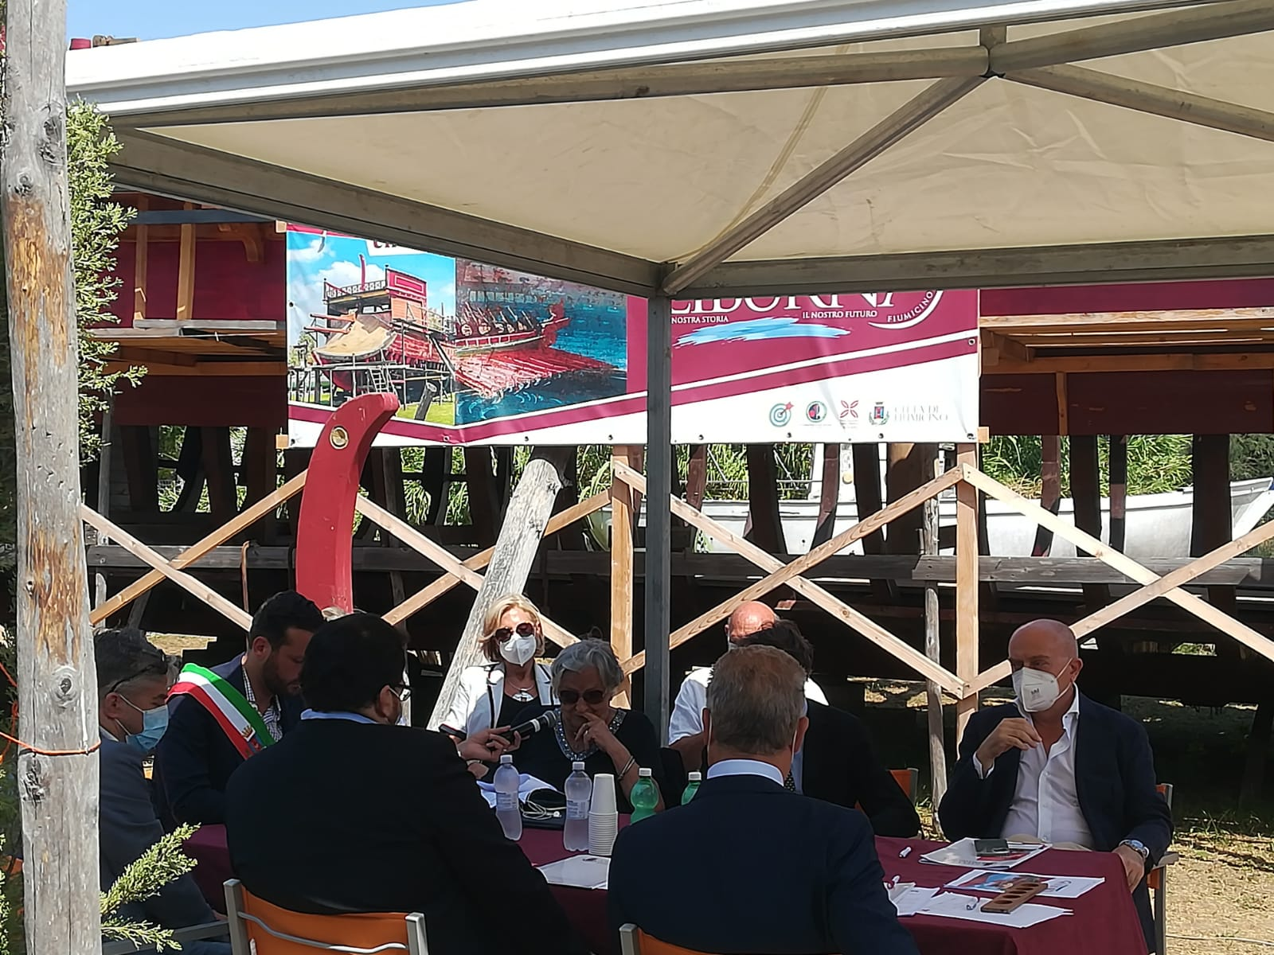
Notes:
La firma della Convenzione presso il cantiere della LIBURNA

Slide 10
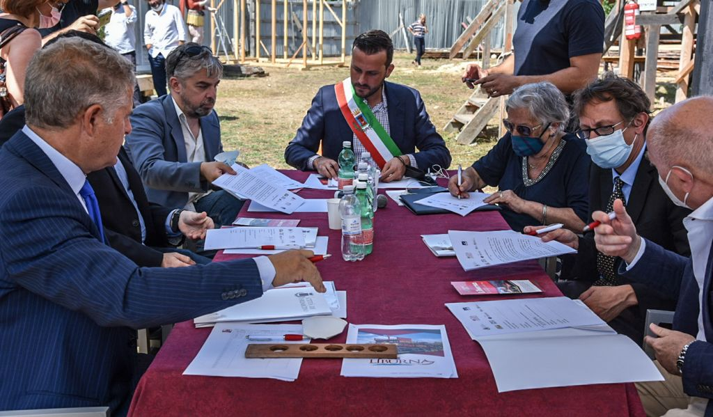
Notes:
La firma della Convenzione presso il cantiere della LIBURNA

Slide 11
Obiettivo della Convenzione è favorire la valorizzazione culturale del territorio del Comune in particolar modo di Isola Sacra, mediante iniziative che promuovano, nel territorio del Comune, la formazione e la ricerca, il collocamento lavorativo e l’innovazione, nel settore dei servizi alla fruizione da parte del turismo colto e di qualità.
Si andranno pertanto a realizzare una serie di azioni finalizzate a:
1. costituire un laboratorio permanente, luogo fisico di elaborazione nel quale sviluppare azioni integrate di ricerca e formazione, con oggetto l’ideazione e lo sviluppo di iniziative per la valorizzazione del territorio e del paesaggio storico. Partner accademici, istituzionali e aziendali concorreranno anche all’incubazione di attività progettuali ed economiche inerenti ai temi dell’heritage, delle tecnologie, del turismo, con focus sul progetto Liburna per le tematiche tecnico-scientifiche a esso collegate e attivando una serie di iniziative con il coinvolgimento del comparto economico del territorio, anche nell’ottica di una formazione
giovanile professionalizzante;

Slide 12
2. i soggetti sottoscrittori si impegnano a redigere un programma di sviluppo dell’iniziativa e, all’interno di esso, un progetto che miri, al termine della costruzione della Liburna, a rendere il sito sede definitiva di una struttura in cui sia possibile visitare, studiare e promuovere l’opera oltre che sul piano scientifico anche su quello ludico-didattico e ricreativo-culturale, e, in correlazione al precedente punto, favorire la formazione di giovani che intendano acquisire le conoscenze e le competenze in materia di tecniche costruttive navali, tramandando l’arte dei maestri d’ascia che ha caratterizzato, fino ad una epoca recente, i cantieri navali di Fiumicino.

Slide 13
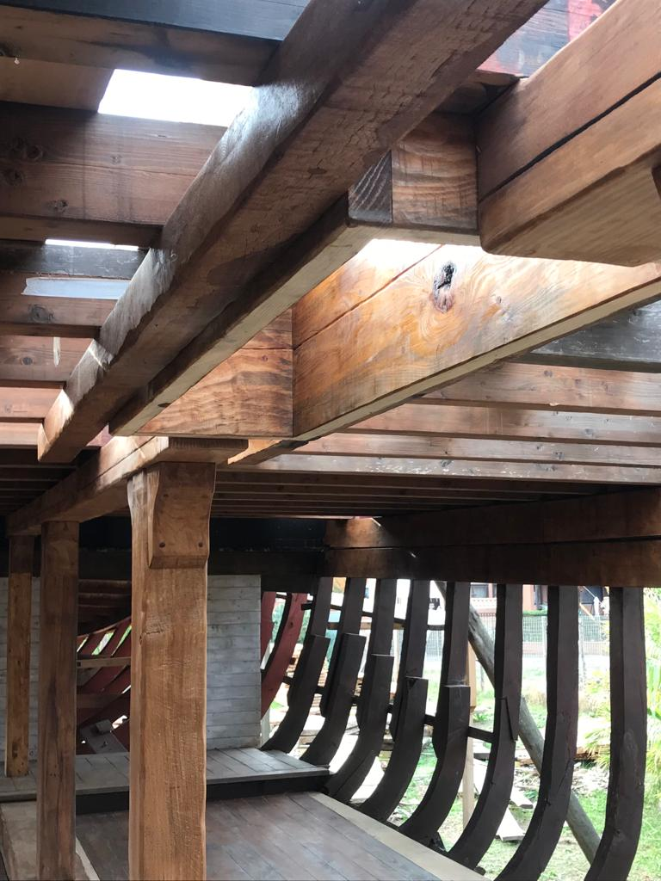

Slide 14
La perfetta ricostruzione di questo esempio di nave marina costituisce una grande occasione di conoscenza attraverso l’archeologia sperimentale.
I territori di Ostia Antica e Fiumicino sono la sede di uno dei più antichi e meglio conservati sistemi logistici e portuali dell’antica Roma. Ostia Antica era una floridissima città portuale romana le cui enormi strutture portuali e logistiche a mare erano rappresentate dai Porti Imperiali di Claudio e Traiano, oggi nel Comune di Fiumicino.
Il Parco archeologico di Ostia Antica è attualmente responsabile di questa immensa area archeologica che insiste su due comuni diversi: Roma (Ostia Antica) e Fiumicino (Porti Imperiali di Claudio e Traiano).
Questa è una delle caratteristiche identitarie di questi territori e delle sue multietniche popolazioni.

Slide 15
Tutto ciò, però, troverà forza e sostanza quando la costruzione della Liburna sarà terminata e si tradurrà in una formidabile occasione di sviluppo turistico, economico e lavorativo.
L’area su cui è la Liburna, ultimatane la costruzione, diverrà un vero e proprio parco didattico-scientifico visitabile da un turista che voglia (letteralmente) “toccare con mano” come fossero fatte le navi che navigavano proprio in quella precisa area, ovvero nel bacino portuale di Claudio.
Una vicenda culturale ed identitaria di questo territorio di cui le scuole, i viaggiatori in transito, i turisti abituali, così come gli studiosi e gli appassionati di archeologia potrebbero fruire anche grazie all’ausilio tecnologico della realtà virtuale.
Venire a visitare la Liburna, una ricostruzione unica al mondo, aiuterà a stimolare la curiosità portando le persone a visitare anche molte altre ricchezze del territorio, la Necropoli, il Museo delle Navi, i siti dei Porti Imperiali di Claudio e Traiano, dando un significativo contributo allo sviluppo del turismo di qualità.

Slide 16
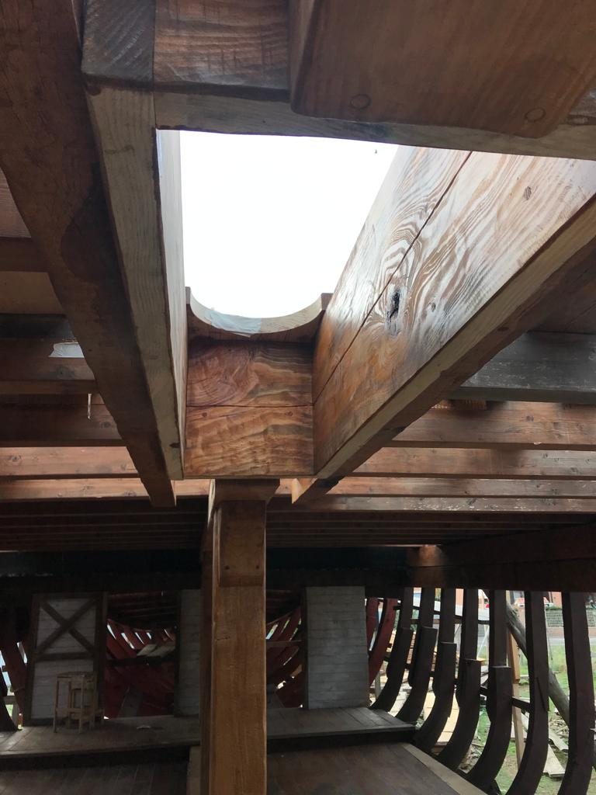

Slide 17
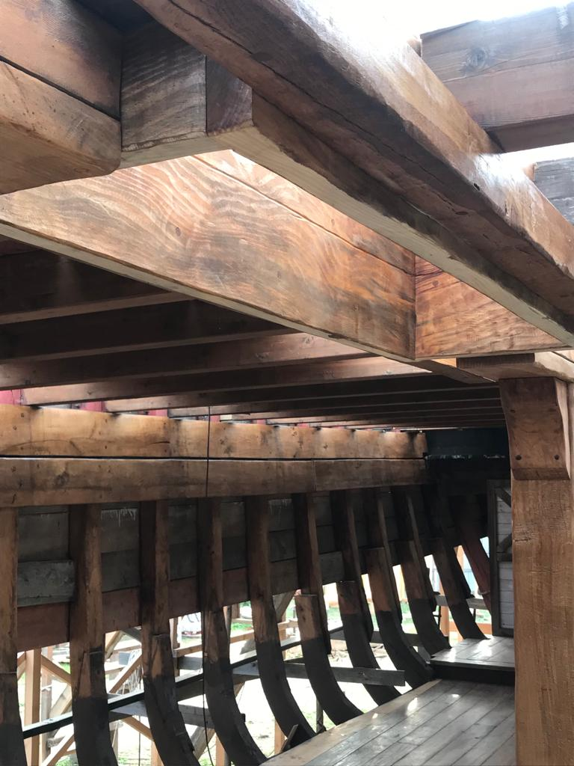

Slide 18


